Slide 1
Présentation du projet file-rouge
(Juststart)
Par: Abdelilah ZROUD
Encadrant: Youssef CHOUNI

Slide 2
Sommaire
Problématique
Solution
Conception du projet
Use Case
Merise(MCD et MLD)
Maquette (page Home – page Projets – page Projet
Technologies utilisées dans ce projet
Aperçu du site Web
Conclusion et Perspectives
Notes:
il est difficile de gérer le personnel d'un club de fitness, les membres et de suivre les équipements

Slide 3


Problématique
Notes:
il est difficile de gérer le personnel d'un club de fitness, les membres et de suivre les équipements

Slide 4

Solution
Notes:
il est difficile de gérer le personnel d'un club de fitness, les membres et de suivre les équipements

Slide 5
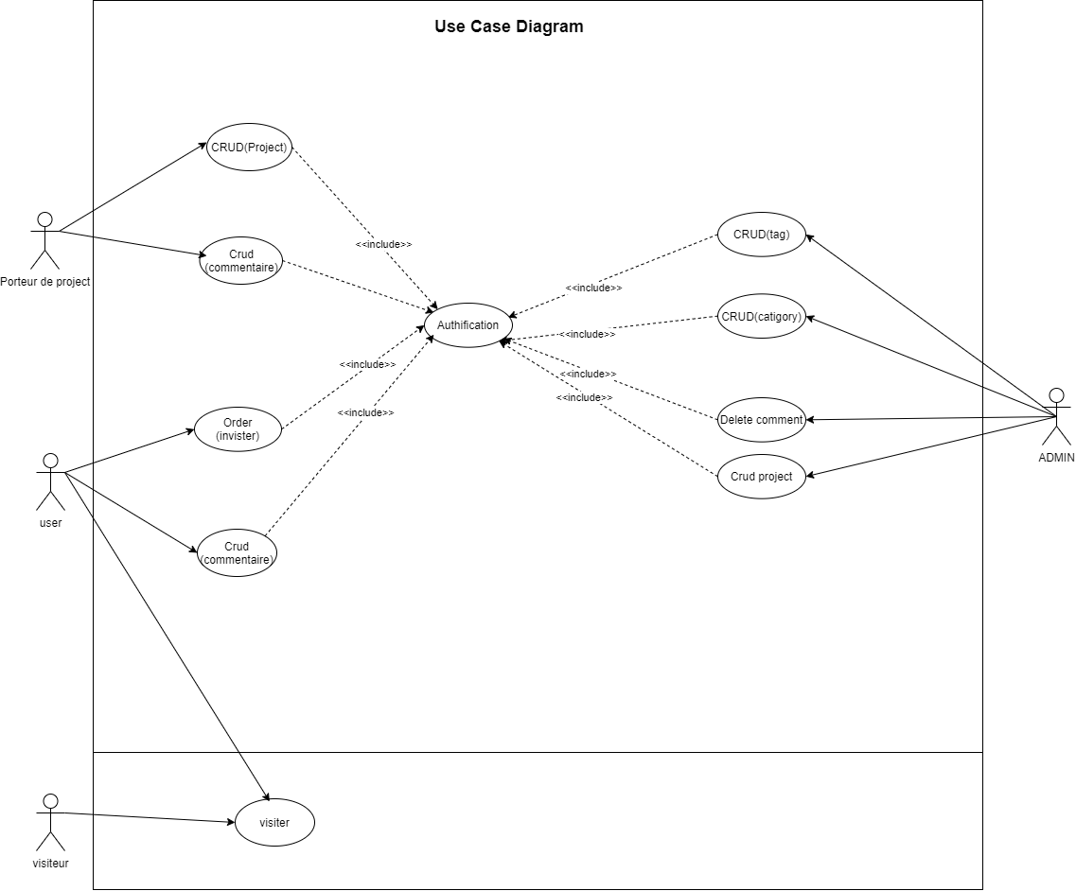
Conception du projet
Notes:
il est difficile de gérer le personnel d'un club de fitness, les membres et de suivre les équipements

Slide 6
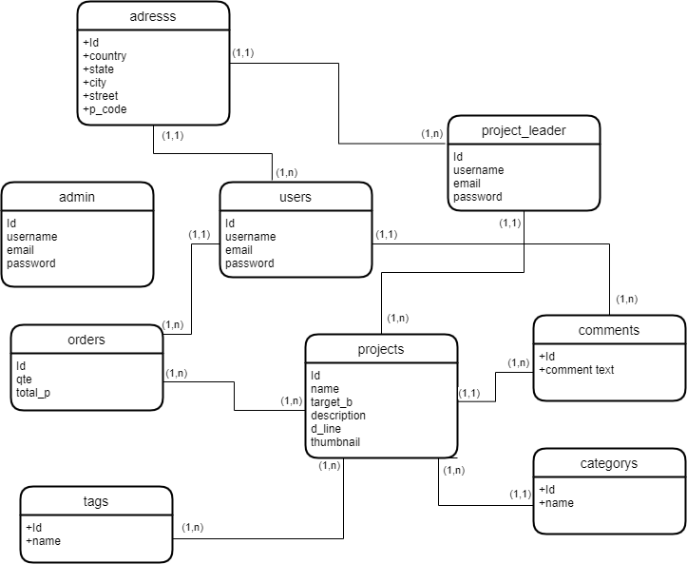
Conception du projet
Notes:
il est difficile de gérer le personnel d'un club de fitness, les membres et de suivre les équipements

Slide 7
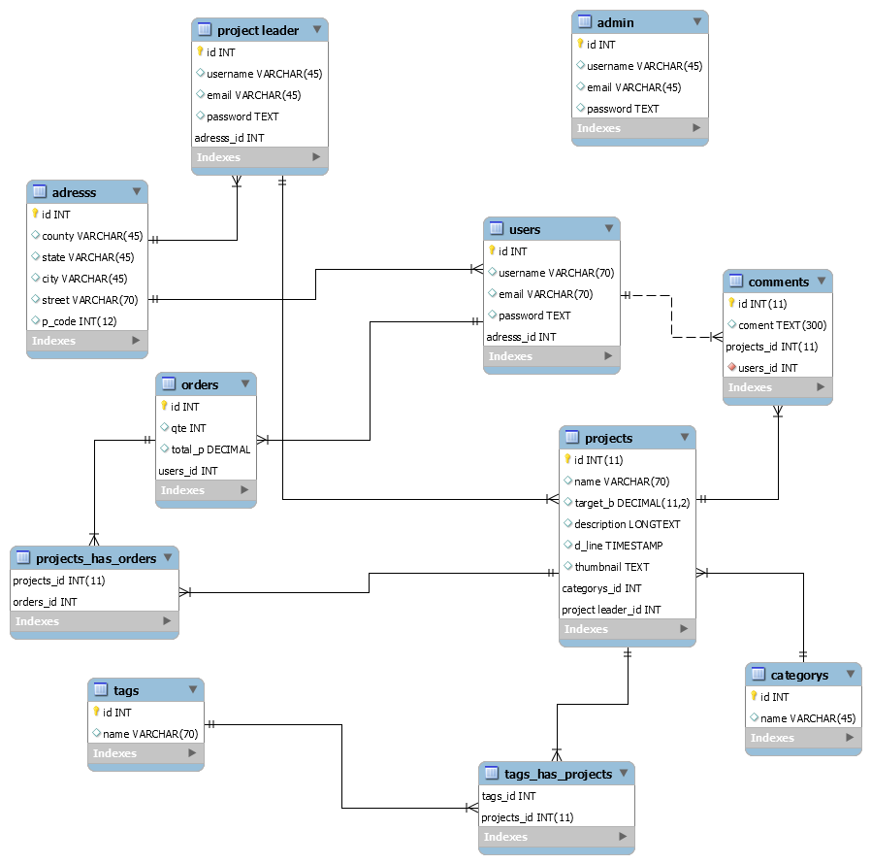
Conception du projet
Notes:
il est difficile de gérer le personnel d'un club de fitness, les membres et de suivre les équipements

Slide 8
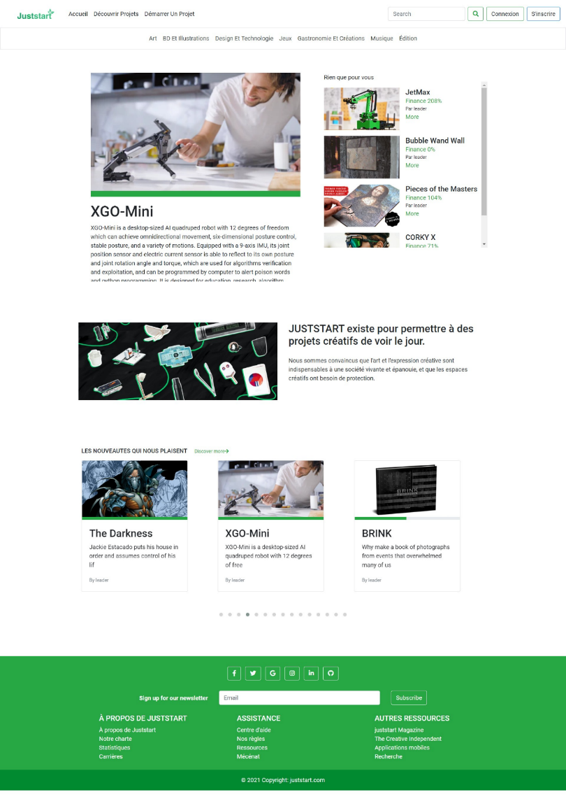
Maquette
Home
Notes:
il est difficile de gérer le personnel d'un club de fitness, les membres et de suivre les équipements

Slide 9
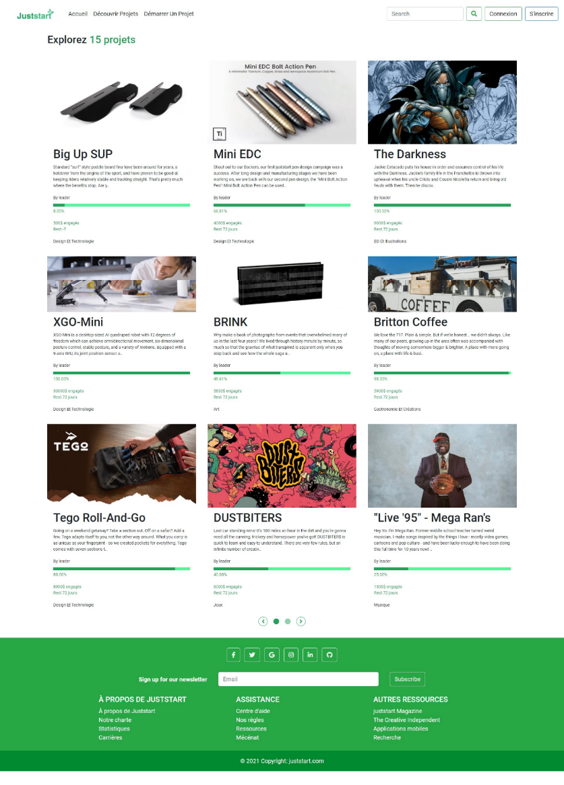
Maquette
Projects
Notes:
il est difficile de gérer le personnel d'un club de fitness, les membres et de suivre les équipements

Slide 10
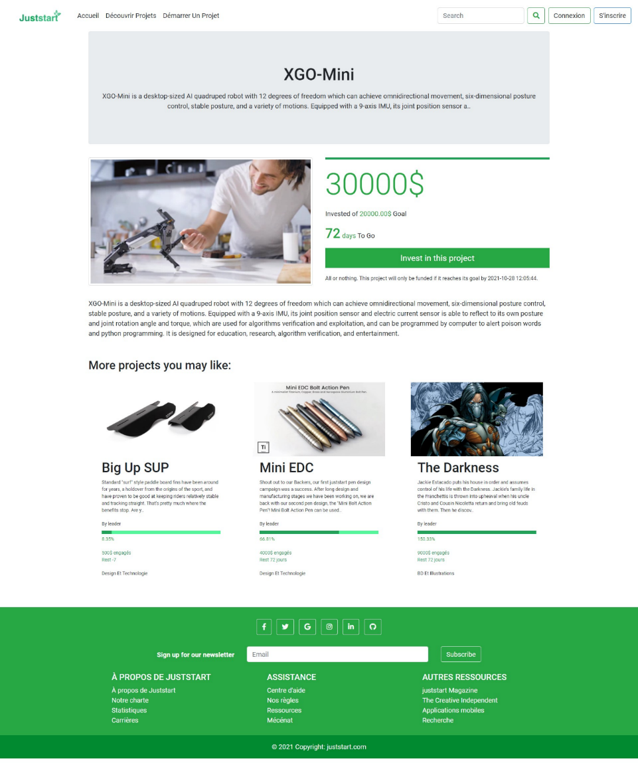
Maquette
Project
Notes:
il est difficile de gérer le personnel d'un club de fitness, les membres et de suivre les équipements

Slide 11








Technologies utilisées dans ce projet
Notes:
il est difficile de gérer le personnel d'un club de fitness, les membres et de suivre les équipements

Slide 12
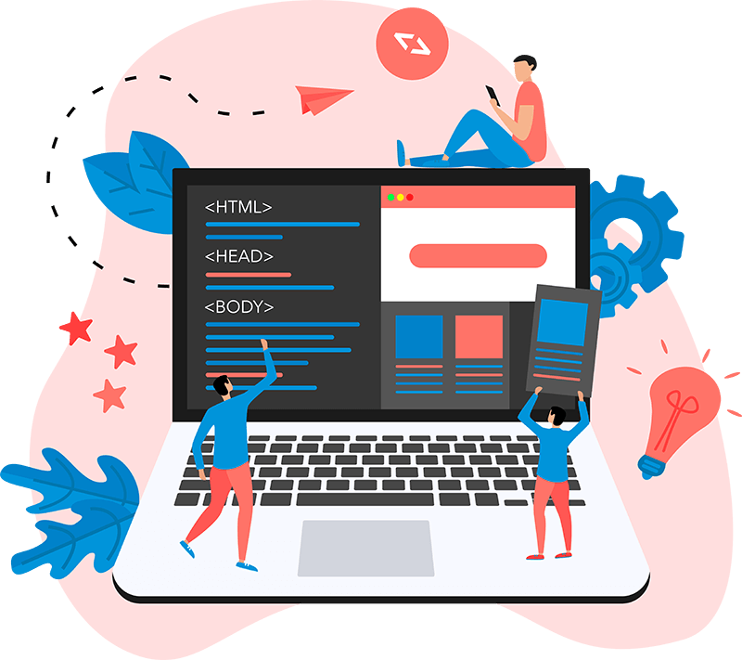
Aperçu du site Web
Notes:
il est difficile de gérer le personnel d'un club de fitness, les membres et de suivre les équipements

Slide 13


Conclusion et Perspectives
Notes:
il est difficile de gérer le personnel d'un club de fitness, les membres et de suivre les équipements

